Slide 1


Slide 2

Programa de especialización:
ANÁLISIS DE SISTEMAS ELÉCTRICOS
CON ETAP Y DIGSILENT

Slide 3
Módulo 1
Fundamentos de Sistemas Eléctricos de Potencia

Slide 4
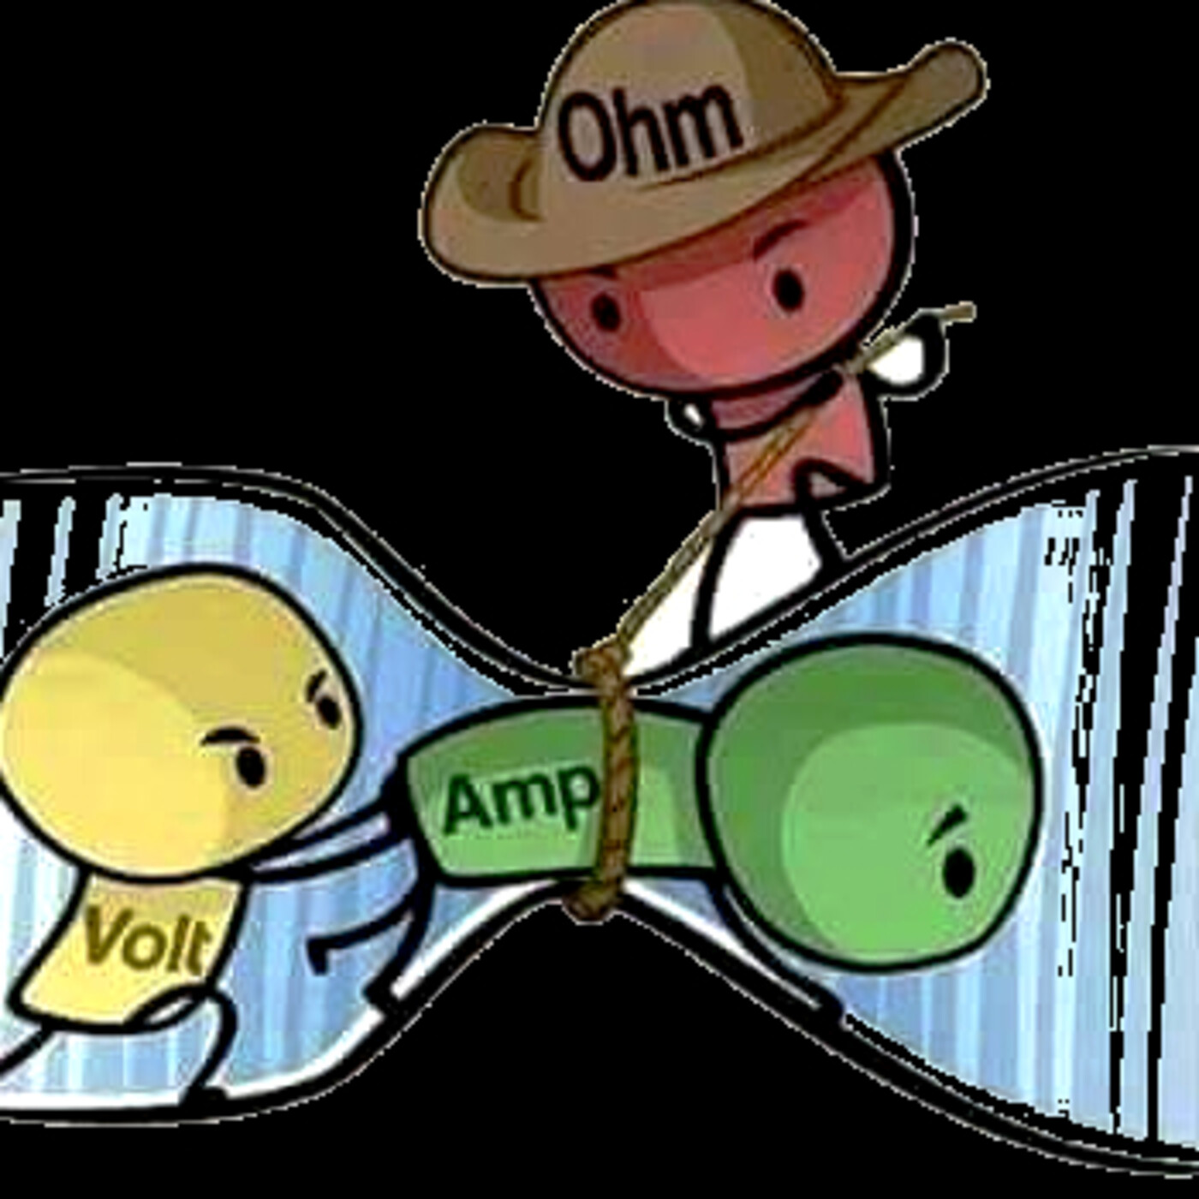

Módulo I – Elementos básicos de un circuito en sistemas de potencia
1. Resistencia (R)
Oposición al flujo de corriente tanto en CC como en CA.
Genera pérdidas en forma de calor (efecto Joule).
Unidad: Ohm (Ω).
Fórmula:

Slide 5
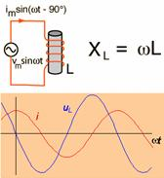

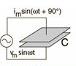

2. Reactancia (X)
Oposición al flujo de corriente en corriente alterna (CA) debido al almacenamiento de energía en campos magnéticos o eléctricos.
Unidad: Ohm (Ω).
Dos tipos:
  2.1 Inductiva (XL):
  Es la oposición que ofrece un inductor (bobina) al paso de la corriente alterna, debido a la generación de un campo magnético variable.
  2.2 Capacitiva (XC):
  Es la oposición que ofrece un condensador (capacitor) al paso de la corriente alterna, debido al almacenamiento y liberación de carga eléctrica en sus placas.

Slide 6
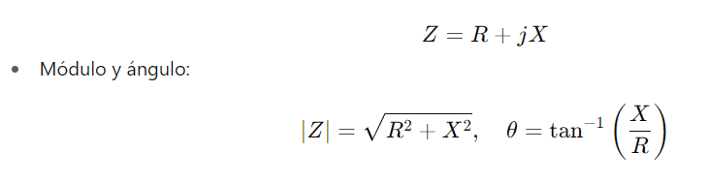
Módulo I – Elementos básicos de un circuito en sistemas de potencia
3. Impedancia (Z)
Oposición total al flujo de corriente en CA.
Combinación de resistencia y reactancia:

Slide 7


Admitancia (Y)
Definición general:
La admitancia es la facilidad que presenta un circuito eléctrico al paso de la corriente alterna (CA).
Es la inversa de la impedancia (Z), y por eso se expresa como:
G = Conductancia → parte real de la admitancia (capacidad de conducir potencia activa).
B = Susceptancia → parte imaginaria de la admitancia (capacidad de conducir potencia reactiva).

Slide 8
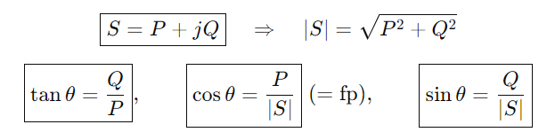
Triángulo de Potencias (P–Q–S)
P (Potencia activa, kW): energía que se convierte en trabajo/ calor útil. Eje horizontal +X.
Q (Potencia reactiva, kVAr): energía que oscila entre la red y los campos magnéticos/eléctricos (inductores y capacitores). Eje vertical Y.
Q > 0: carga inductiva (corriente atrasada).
Q < 0: carga capacitiva (corriente adelantada).
S (Potencia aparente, kVA): “tamaño” total de la carga. Es la hipotenusa.
θ (ángulo de carga): desfase entre corriente y tensión; también ángulo de Z para cargas lineales.
fp (factor de potencia): cos⁡θ , En atraso inductivo, en Adelanto capacitivo.

Slide 9
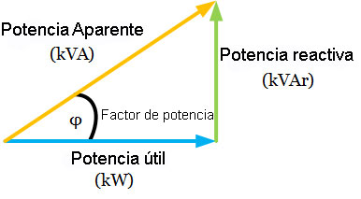
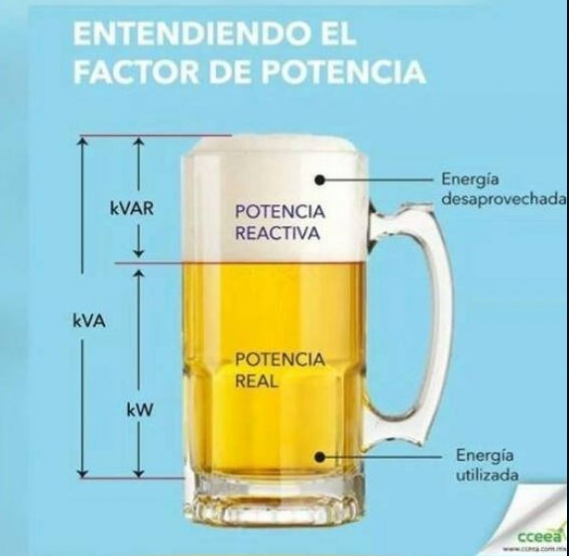
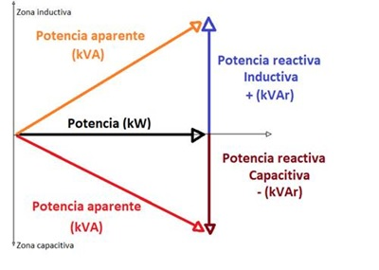
Módulo I – Elementos básicos de un circuito en sistemas de potencia

Slide 10
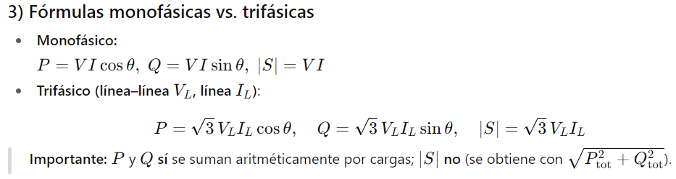
Módulo I – Elementos básicos de un circuito en sistemas de potencia

